Slide 1
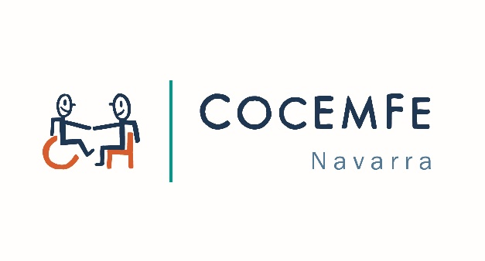
DOSSIER DE PRENSA
Campaña #DISORGANIC
Presentación del Símbolo Internacional de la Discapacidad Orgánica

Slide 2
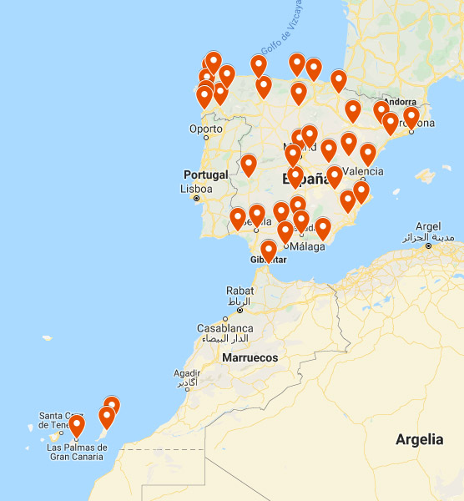
Campaña #DisOrganic
COCEMFE Navarra (Federación de asociaciones de personas con discapacidad física y orgánica) presenta el 27 de noviembre el Símbolo Internacional de la Discapacidad Orgánica ( DisOrganic), que nace para acabar con la invisibilidad de este tipo de discapacidad y será una obra de Dominio Público.
Impulsado a nivel estatal por COCEMFE (Confederación Española de Personas con discapacidad Física y Orgánica (COCEMFE), este símbolo se presentará simultáneamente en 41 ciudades Las presentaciones estarán protagonizadas por personas con discapacidad orgánica, que contarán en primera persona los problemas derivados de la invisibilidad de este tipo de discapacidad, así como representantes de COCEMFE y su movimiento asociativo.
3

Slide 3
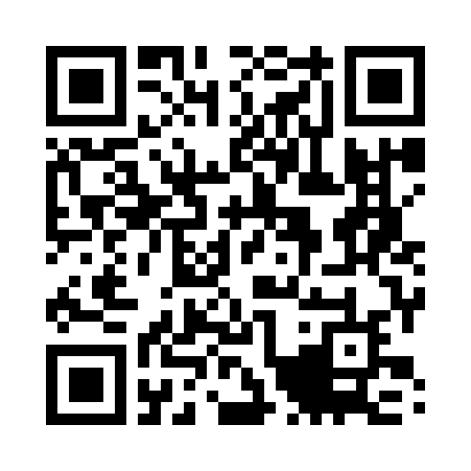
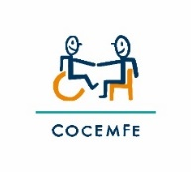
Símbolo Internacional de la Discapacidad Orgánica
PARA QUÉ? Cocemfe impulsa este símbolo para socializar la discapacidad orgánica, concienciar a la población y los poderes públicos sobre su existencia y promover la inclusión y el empoderamiento de las personas con este tipo de discapacidad a través del conocimiento y el ejercicio de derechos.
EL SÍMBOLO Transmite la esencia de la discapacidad orgánica, alteraciones que se originan en el interior del cuerpo, a través de una figura en posición positiva, activa y andrógina, y que funciona en cualquier soporte.
PUEDE UTILIZARSE libremente bajo la licencia CC-Zero de Dominio Público en cualquier tipo de soporte. Está creado por Rafael Garcés, tras un concurso de COCEMFE, en colaboración con Termas de Cuntis y la participación de la Asociación de Diseñadores de Madrid (di_mad).
5
1

Slide 4
¿Qué es la discapacidad orgánica?
La discapacidad orgánica es aquella producida por la pérdida de funcionalidad de algunos sistemas corporales, que suelen relacionarse con los órganos internos o procesos fisiológicos, ya sea de forma congénita o adquirida.
Es el caso de enfermedades renales (riñón), hepáticas (hígado) cardiopatías (corazón), fibrosis quística (pulmones), enfermedad de Crohn y enfermedades metabólicas (aparato digestivo); linfedema (sistema linfático), hemofilia (coagulación de la sangre), lupus (sistema inmune); enfermedades reumáticas (aparato locomotor); y cefaleas, migrañas, alzhéimer, párkinson, trastornos del sueño, fibromialgia o síndrome de fatiga crónica (sistema nervioso central).
6

Slide 5
Más presente de lo que piensas
DISCAPACIDAD FÍSICA (42,7%)
ORGÁNICA
(21,3%)
Mental
(12%)
Visual 8% intelec.6,5% otros 9%
Unas 32.000 personas tienen discapacidad según el Plan de Discapacidad del Gobierno de Navarra, el 64% física u orgánica. (41.000 personas si añadimos las discapacidades no reconocidas) La discapacidad orgánica es la segunda discapacidad más frecuente, el 21,3% de los casos, lo que supondrían 6.900 personas reconocidas (con certificado) si bien gran parte de las personas afectadas tienen problemas para tener reconocida su discapacidad (fibromialgia…)
Atendiendo al tipo de discapacidad principal de las personas con certificado, las más frecuentes son las de carácter físico (un 42,7%), seguidas de la discapacidad orgánica (21,3%) y a continuación la enfermedad mental (12,1%), la discapacidad visual (7,9%), intelectual (6,5%), auditiva (5,8%)…
6

Slide 6
¿Por qué es necesaria su visibilidad?
Falta de reconocimiento
Los servicios de valoración de discapacidad de nuestro país, en muchas ocasiones, no reconocen oficialmente la discapacidad orgánica por no disponer de un baremo de valoración equitativo, justo y que cumpla con los criterios de la Clasificación Internacional del Funcionamiento, de la Discapacidad y de la Salud (CIF).
Por este motivo y a pesar de las severas limitaciones a las que las personas con discapacidad orgánica se enfrentan, no pueden ejercer todos los derechos que les corresponden.
¿QUÉ ES EL BAREMO DE VALORACIÓN?
El grado de discapacidad responde a unos criterios técnicos unificados, fijados mediante los baremos aprobados por el Real Decreto 1971/1999 de 23 de diciembre.
El movimiento asociativo de la discapacidad lleva reclamando años la actualización de este baremo, pues el vigente no se ajusta al modelo de derechos humanos, impuesto por la Convención Internacional sobre los Derechos de las Personas con Discapacidad y que debe inspirar todas las políticas y normativas públicas. Esta actualización lleva con continuos retrasos desde 1999.
7

Slide 7
¿Por qué es necesaria su visibilidad?
Invisibilidad
Como la discapacidad orgánica a simple vista no se detecta es la más olvidada por los medios de comunicación y las políticas públicas y desconocida por la población en general y el propio grupo social de las personas con discapacidad.
Incomprensión
La invisibilidad y desconocimiento provoca una falta de comprensión y de empatía en el entorno familiar, social y laboral de las personas afectadas. Esta situación, a su vez, provoca en muchas ocasiones aislamiento y situaciones de exclusión y pobreza severas, como consecuencia de la falta de ingresos económicos estables.
8

Slide 8
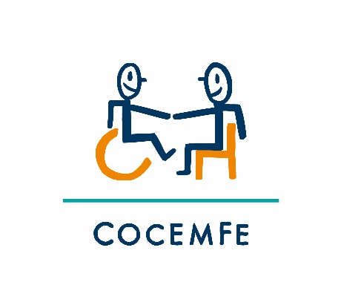
¿Quiénes somos?
COCEMFE Navarra (federación navarra de asociaciones de personas con discapacidad física y orgánica) es una Organización sin ánimo de lucro que trabaja para mejorar la calidad de vida y la autonomía de las personas con discapacidad a través de servicios propios y la representación de sus 17 asociaciones miembro.
COCEMFE (Confederación Española de Personas con discapacidad Física y Orgánica) es una ONG fundada en 1980 que agrupa a más de 1.600 asociaciones con el objetivo de lograr la plena inclusión y participación activa de las personas con discapacidad física y orgánica en todos los ámbitos de la sociedad
+ Info: Iñaki Ceniceros. Responsable de Comunicación
948 383 898 / 679 245 397 comunicacion@cocemfenavarra.es
9

